Slide 1


Chào mừng thầy cô và các em
đến với môn Tiếng Việt

Slide 2

GV: Nguyễn Thị Trang
Lớp: 2/3
Bài 24: Nghe-viết: Nặn đồ chơi

Slide 3

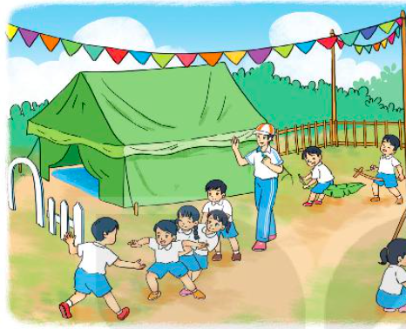



NGHE- VIẾT
Nặn đồ chơi
Nghe - viết 3 khổ thơ đầu.
Bài tập chính tả: da/ gia.
Bài tập lựa chọn.

Slide 4


Nặn đồ chơi
Bên thềm gió mát,
Bé nặn đồ chơi.
Mèo nằm vẫy đuôi,
Tròn xoe đôi mắt.
Đây chiếc cối nhỏ
Bé nặn thật tròn,
Biếu bà đấy nhé,
Giã trầu thêm ngon.
Đây là quả thị,
Đây là quả na,
Quả này phần mẹ,
Quả này phần cha.

Slide 5

Các từ dễ viết sai
tròn xoe
vẫy đuôi
giã trầu
biếu

Slide 6











VIẾT BÀI
Học sinh viết bài vào vở ô li
Notes:
Bài giảng thiết kế bởi: Hương Thảo - tranthao121006@gmail.com

Slide 7
Ghép da hoặc gia vào các tiếng cho thích hợp. Viết lại 3 từ vào vở ô li
đình
cặp
da
gia
vị
cầm
dẻ
→ cặp da; gia đình, da dẻ,…

Slide 8
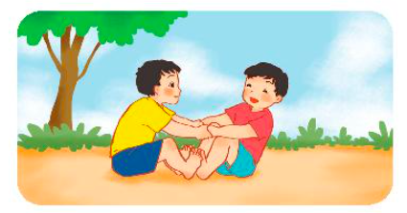
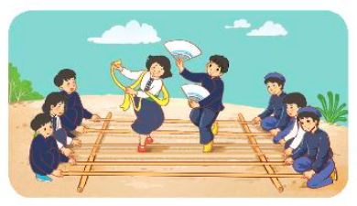
Chọn a hoặc b
a. Chọn từ ngữ thích hợp thay cho ô trống.
Kéo cưa (lừa sẻ/ lừa xẻ)
Múa (sạp/ xạp)
b. Chọn ươn hay ương thay cho ô vuông
ượn
- Con đ uốn l bên s núi.
- Hoa h d v v mình đón ánh nắng mặt trời.
ường
ườn
ướng
ương
ươn

Slide 9

Củng cố, dặn dò

